Slide 1
智能合约漏洞分析与检测工具oyente研究
北京大学软件与系统安全实验室
刘宇航

Slide 2
内容要点
智能合约安全综述
概念梳理
智能合约安全审计
智能合约漏洞挖掘的未来趋势
智能合约漏洞检测工具oyente
工具概述
工作原理
源码分析
扩展尝试
局限性和总结

Slide 3
智能合约漏洞综述

Slide 4
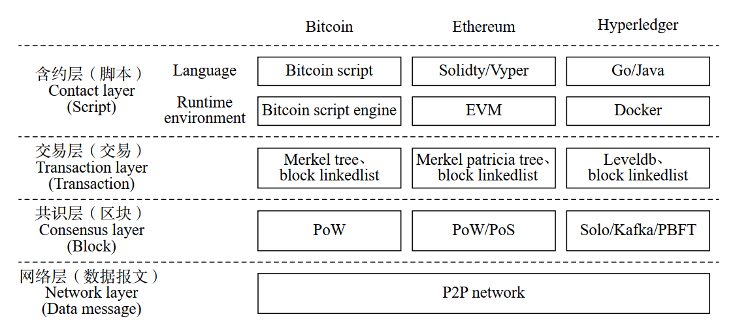
什么是智能合约
智能合约是运行在区块链上的程序，区块链通过智能合约向用户提供复杂的业务功能。大部分区块链支持的智能合约都是图灵完备的，可以完成各类复杂操作。

Slide 5
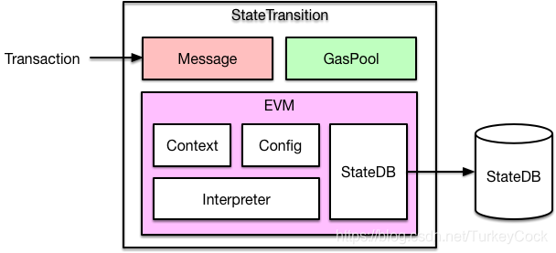
以太坊虚拟机——EVM
不仅在系统层上有虚拟机的概念，在程序语言上也有虚拟机的概念，比如 java 的 JVM，微软的 .NET 等。
高级语言虚拟机：就是一个代码解释器，不需要二进制代码，只需要中间代码，然后虚拟机处理后，再移交给 CPU 和存储结构。虚拟机模拟的是代码的执行。
Notes:
任何形式的虚拟机都可以想象成一个容器，在这个容器里它截获了本该发往底层的指令，自己处理。
输入一笔交易，内部会转换成一个Message对象，传入EVM执行。
如果是一笔普通转账交易，那么直接修改StateDB中对应的账户余额即可。
如果是智能合约的创建或者调用，则通过EVM中的解释器加载和执行字节码，执行过程中可能会查询或者修改StateDB。

Slide 6
以太坊智能合约部署流程
用 solidity 编写智能合约，使用 remix 编译调试智能合约。将经过严格测试的智能合约代码发布到区块链上，可以理解为一个特殊的交易——包括了可执行代码的交易，然后会被矿工记录在某个块中。当需要调用这个智能合约时，只需向这个智能合约的地址发送一个交易即可。因为每个节点都需要安装以太坊客户端，而每个客户端都自带了一个 EVM (以太坊虚拟机)。通过交易触发智能合约后，智能合约的代码就能在 EVM 上被执行。这种方式相当于把程序部署到了很多的电脑上，随时都可以通过交易来触发这些智能合约的执行，从而也完成了去中心化程序的部署和调用。

Slide 7
以太坊智能合约调用流程
首先用高级语言和 API 编写符合业务逻辑的智能合约，然后用相关编译器将智能合约编译成 byte codes ，并且也会生成相关的 ABI 描述。经过严格测试后，就可以将智能合约的 byte codes 和 ABI 以交易的形式发布到区块链中。矿工会验证你交易的合法性，如果入块成功，将会返回智能合约地址。用户会调用这个合约地址来获取 ABI ，再根据 ABI 里对功能接口的描述来发起一笔对功能接口调用的交易，从而实现相关功能或是获取相关结果。矿工同样也会对这笔交易进行合法性验证及入块处理。

Slide 8
智能合约漏洞
智能合约的程序和数据分离，不是传统的冯诺伊曼体系结构，因此面临的安全威胁与传统计算机具有一定差异。
智能合约执行常常会引起状态的变化，区块链各个节点对这些状态变化进行共识，并将达成共识后的状态改变写入区块。
智能合约的传统安全漏洞主要包括重入、整数溢出、拒绝服务、随机数、交易顺序依赖、时间戳依赖等。

Slide 9
智能合约安全审计
传统的安全评估标准
参照cc标准和我国安全等保制度，可以分为以下几个大方面：
身份鉴别与访问控制
数据安全
代码执行安全
审计

Slide 10
身份鉴别与访问控制
智能合约应对登录的用户进行身份标识和鉴别，身份标识具有唯一性，身份鉴别信息具有复杂度。
在区块链上发布交易时，区块链会对执行者身份进行基础的身份验证，因此可以控制执行合约的身份，但是不同身份的执行者在该合约中具体的权限应当由合约开发者进行规定。达到该要求的合约，将会被认为实现了达到了身份鉴别与访问控制标准。

Slide 11
数据安全
智能合约中的数据在修改和传输的过程中应当具备完整性，而操作和交易应该具备不可抵赖性，有保密需求的数据应该具备保密性。
在区块链上发布交易时，区块链会对执行者的身份信息和交易信息进行数字签名，保证了交易的不可抵赖性和完整性。由于共识机制和密码学算法，数据不可被恶意篡改、删除，保证了完整性。由于一般区块链上的所有交易信息和状态信息都是公开可见的，因此数据的保密性难以保证，需要由智能合约开发者，根据业务的要求，对重要、隐私数据进行合理安全的加密。达到该要求的合约，将会被认为实现了达到了数据安全标准。

Slide 12
数据安全
智能合约应采用免受恶意代码攻击的技术措施或主动免疫可信验证机制及时识别入侵和病毒行为，并将其有效阻断；同时自身代码逻辑正确，代码执行路径安全，能提供预期的服务和功能。
在区块链上执行智能合约时，一般会通过限定的寻址方式、限定的指令集以及Docker等运行环境或其他机制使得本地计算机及区块链系统不会受到影响。因此一般计算机的病毒和入侵不会危害到智能合约的代码安全。但是由于智能合约语言的不同，不同的智能合约运行环境下，有些指令会允许外部合约代码的执行，从而造成代码执行安全问题。同时，智能合约在开发时存在漏洞，例如整数溢出漏洞、重入漏洞等，也会使得代码运行到开发者不曾预料的状态。

Slide 13
审计
智能合约应审计记录应包括事件的日期和时间、用户、事件类型、事件是否成功等. 应对审计记录进行保护，定期备份，避免受到未预期的删除、修改或覆盖等。
在区块链上部署和执行智能合约时，区块中的交易记录了智能合约的部署或执行时间、执行用户、执行的输入与输出等。由于共识机制的存在，区块链上的这些记录难以被删除和篡改。智能合约开发者可以在合约中设置“事件”，更加清晰具体地记录每一次执行后的相关状态的改变。达到该要求的合约，将会被认为实现了达到了审计标准。

Slide 14
智能合约安全审计
安全评估维度
（1）代码规范评估 - 针对智能合约编写的代码规范角度进行安全评估和提出建议
（2）通用漏洞评估 – 针对智能合约的通用漏洞进行审计, 通过相应攻击测试合约的安全性
（3）业务逻辑评估 - 评估智能合约的业务逻辑是否有缺陷或者公平性等危害

Slide 15
智能合约漏洞挖掘的未来趋势
随着从业人员素质的提高，智能合约编程经验的普及提升，通用漏洞、底层机制型漏洞越来越少（例如call.value引起的重入漏洞，数字运算引起的整数溢出漏洞，block.timestamp引起的伪随机数漏洞等）
漏洞种类更加复杂，成因更加多样，漏洞特征难以简单分类。例如，开发者在写条件判断语句时，未考虑边界情况，或者判断符号写反；函数可见性设置错误；
合约业务逻辑不当造成的漏洞逐渐增多，例如伪随机数漏洞，函数内嵌套未知次数的循环调用，合约有公平性缺陷等，参考CVE-2021-3006

Slide 16
智能合约漏洞检测工具oyente

Slide 17
Oyente概述
符号执行工具，检测对象是字节码，约4,000行代码
在19366份现有以太坊合约中，Oyente标记出其中8833份为有漏洞的合同，其中包括TheDAO bug，该bug曾导致2016年6月损失了6000万美元。
检测漏洞类型：
Transaction-Ordering Dependence 交易顺序依赖
Timestamp Dependence 时间戳依赖
Mishandled Exceptions 错误处理异常
Reentrancy Vulnerability 重入漏洞

Slide 18
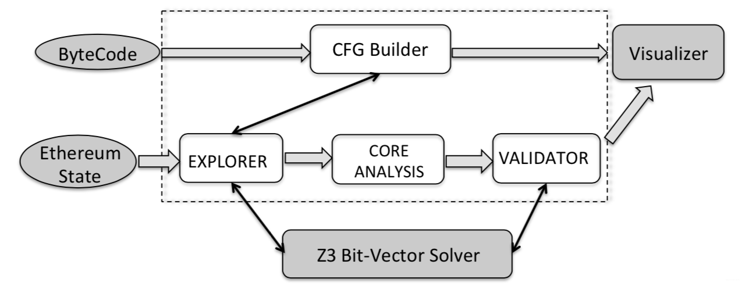
工作原理
Notes:
图中描绘了Oyente的体系结构概述。 它需要两个输入，包括要分析的合约的字节码和当前的以太坊全局状态。 它回答合同是否存在安全问题（例如，TOD，时间戳依赖，错误处理的异常），并向用户输出“有问题的”符号路径。
工具的一个副产品是合同字节码的控制流图（CFG）。 作者计划在将来Oyente将能够充当交互式调试器，因此我们会将CFG和有问题的路径输入到Graph Visualizer中。
字节码可在区块链上公开获得，Oyente解释EVM指令集，将指令映射。 以太全局状态提供合约变量的初始化（或当前）值，从而实现更精确的分析。
所有其他变量，包括值，消息调用的数据，均视为输入符号值。
Oyente遵循模块化设计。 它由四个主要组件组成，分别是CFGBuilder，Explorer，CoreAnalysis和Validator。
CFGBuilder构造合同的控制流图，其中节点是基本执行块，边表示这些块之间的执行跳转。
Explorer是我们的主要模块，象征性地执行合同。
然后，Explorer的输出将馈送到CoreAnalysis，在此实现检测漏洞的逻辑。
最后，在向用户报告之前，Validator会过滤掉一些误报。

Slide 19
工作原理——检测逻辑
事务顺序依赖性检测：
Explorer返回一组路径以及每个路径对应的以太流。 因此，我们的分析将检查两条不同的路径是否有不同的以太流。 如果合同中有这样的痕迹对，Oyente会将其报告为TOD合同。

Slide 20
工作原理——检测逻辑
时间戳依赖性检测：
使用特殊的符号变量来表示块时间戳（block.timestamp）。给定轨迹的路径条件，我们检查是否包含此符号变量。 如果合同的轨迹（条件判断）依赖于此符号变量，则将合同标记为与时间戳相关。

Slide 21
工作原理——检测逻辑
错误处理的异常：
检测错误处理的异常很简单。 回想一下，如果被调用方产生了异常，它将0推入调用方的操作数堆栈。 因此，我们仅需要在每次调用后检查合同是否执行ISZERO指令（该指令检查堆栈的最高值是否为0）。 如果不是，则忽略被调用方中发生的任何异常。 因此，我们将此类合同标记为处理异常的合同。

Slide 22
工作原理——检测逻辑
重入漏洞检测：
我们利用路径条件来检查重入漏洞。 在遇到的每个CALL，我们在执行CALL之前获取执行的路径条件。 然后，我们检查这个条件带有更新变量（例如存储值）是否仍然成立（即，是否可以再次执行call 指令）。 如果是这样，我们认为这是一个漏洞，因为被调用者有可能在完成调用之前重新执行调用操作。

Slide 23
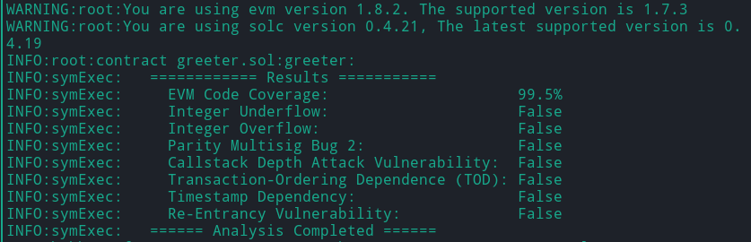
源码分析
output
Notes:
EVM code coverage 代表有多少的虚拟机代码已经被检查过了。
下面的代表着是否有检测到合约的各种不同的问题，包括 Integer Underflow ， Integer Overflow ， Parity Multisig Bug 2 ， Callstack Depth Attack Vulnerability ， Transaction-Ordering Dependence(TOD) 和 Timestamp Dependency 。Callstack Depth Attack Vulnerability 漏洞已经被以太坊硬分叉后永久修复。

Slide 24
源码分析
执行命令示例：python oyente.py -s greeter.sol
Oyente.py 是整个项目的函数入口，主要承担着接受参数，存储变量以及调用不同函数的作用。
在这个案例中，我们的符号为 -s ，参数为我们的合约源码位置。

Slide 25
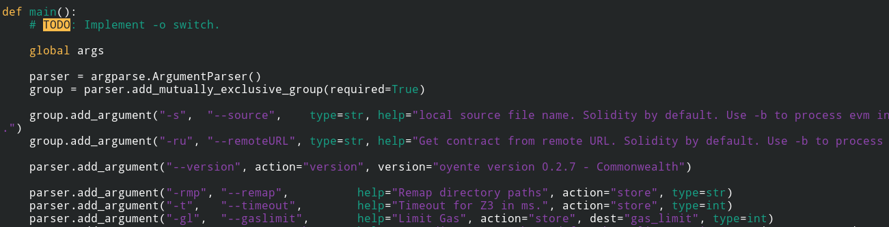
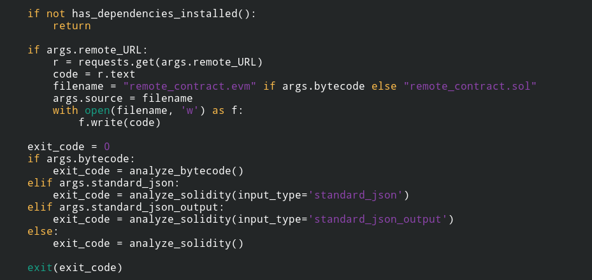
main
Notes:
main函数主要工作为:
实例化创建解析器，解析命令行传入的参数变量，参数变量部分存储于 global_params.py 中。
add_argument可以对应 args 内第二个参数，观察我们的调用指令就能看到 args.source 的值对应的是我们合约文件的地址。
由于没有别的参数，我们的函数将直接调用 exit_code = analyze_solidity()

Slide 26
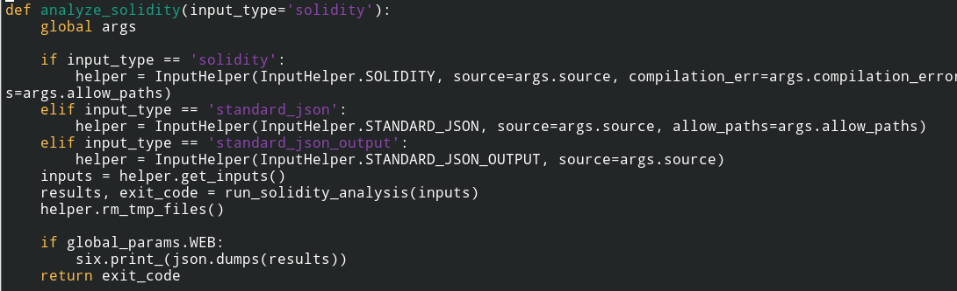
analyze_solidity()
Notes:
analyze_solidity函数的主要工作为:
主要做的就是根据输入的类型，来获得我们想要的 helper 。
通过 helper 的 get_inputs() 函数，我们能够得到 inputs 变量。
将 input 变量传入 run_solidity_analysis 函数，就能得到我们想要的结果。

Slide 27
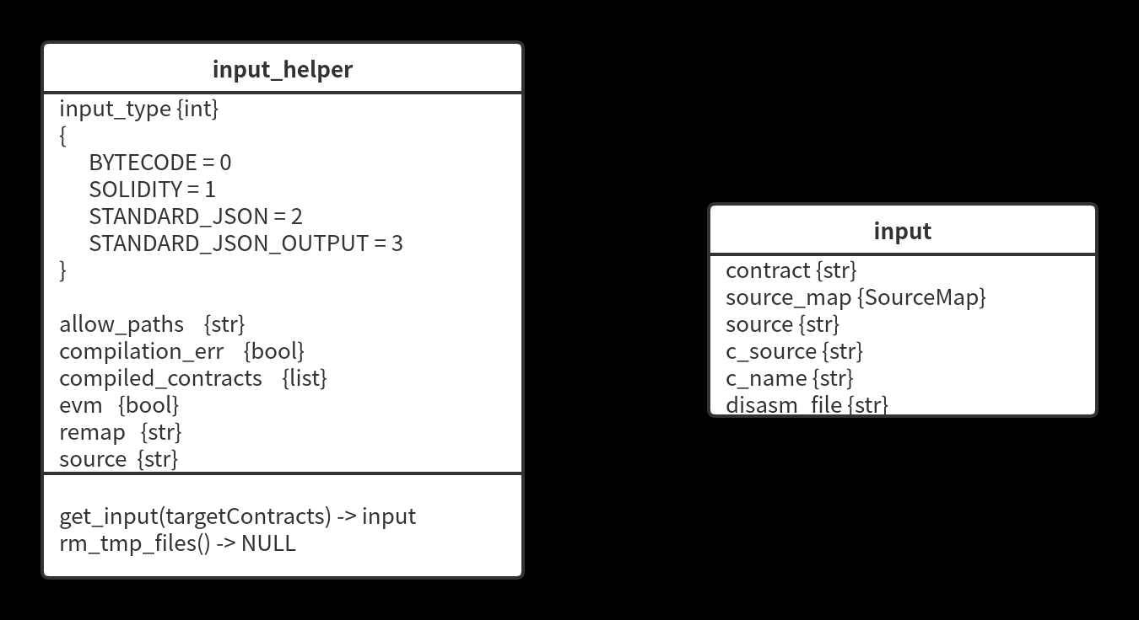
InputHelper 和 input 的数据结构

Slide 28
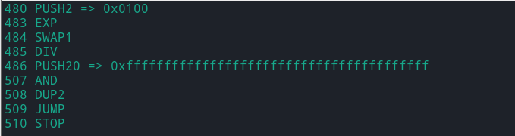
InputHelper 和 input 的数据结构
disam_file
Source_map

Slide 29
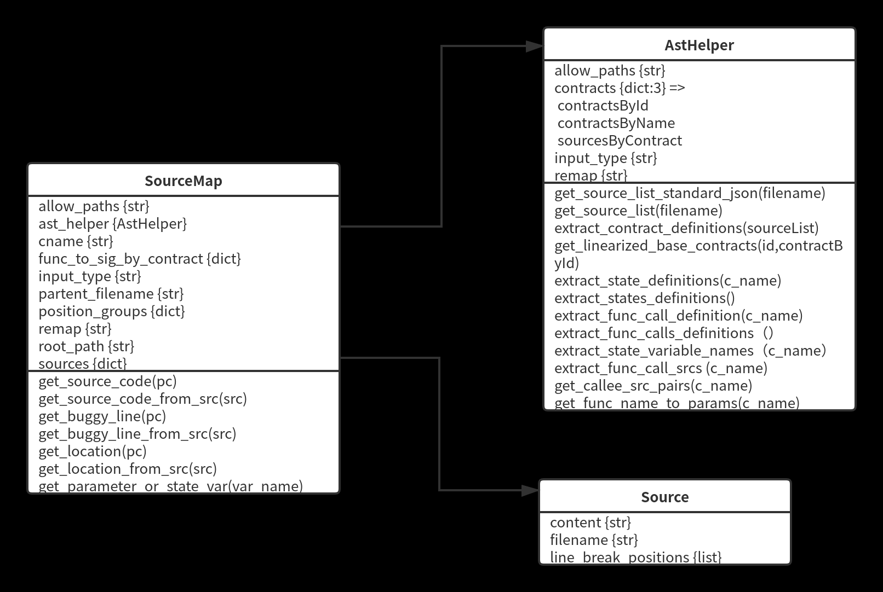
SourceMap
Notes:
ast_helper : 存储着合约的各种索引和输出合约索引和状态的辅助类函数。
position_groups ：包含着编译好的字节指令 asm 和辅助签名数据 auxdata ，其中 begin 映射着合约函数某函数开始的字符串位置， end 映射着合约函数结束的字符串位置。
示例： {'begin': 27, 'end': 141, 'name': 'PUSH', 'value': '60'}

Slide 30
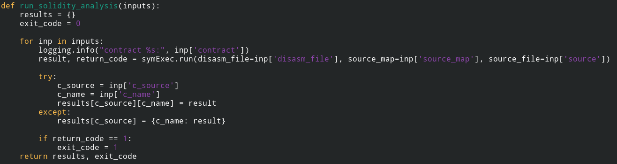
run_solidity_analysis
Notes:
这里我们对inputs的内容进行遍历，并通过symExec.run来获取结果。

Slide 31
symExec.py
这个文件的基本步骤可以描述成：
初始化和收集各种变量。
生成control flow graph(CFG)，这是一种在每个区块中只含有逻辑指令，不含有分支指令的图。
深度优先遍历CFG，获取整一个逻辑框架所有的可能性。
对所有的可能性方案用 z3 求解器进行验算，对于位置的形参，使用 symbolic execution 的方式。

Slide 32
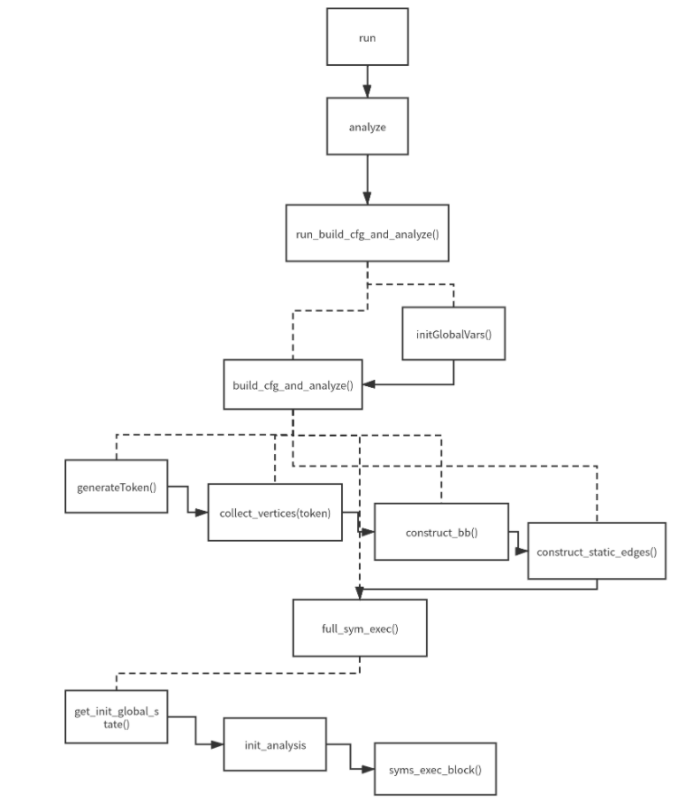
symExec.py

Slide 33
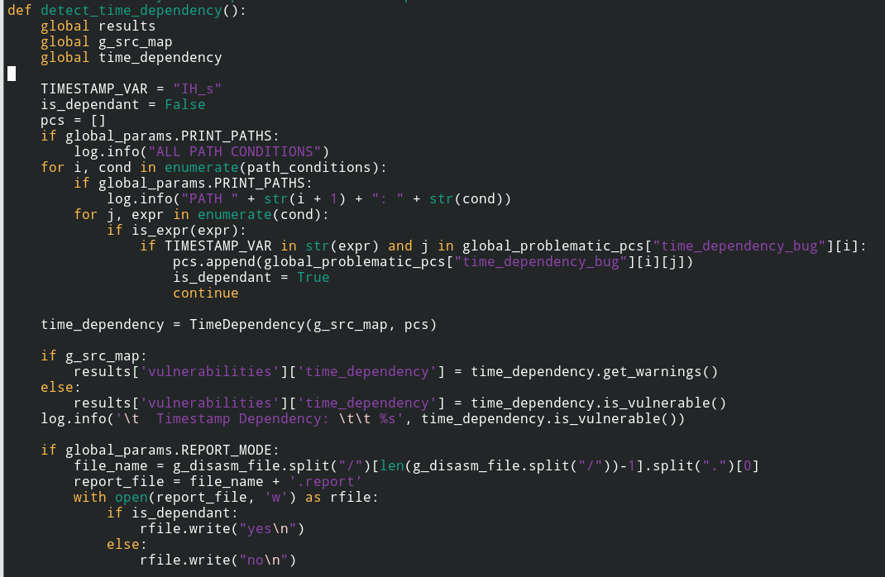
detect_vulnerabilities()

Slide 34
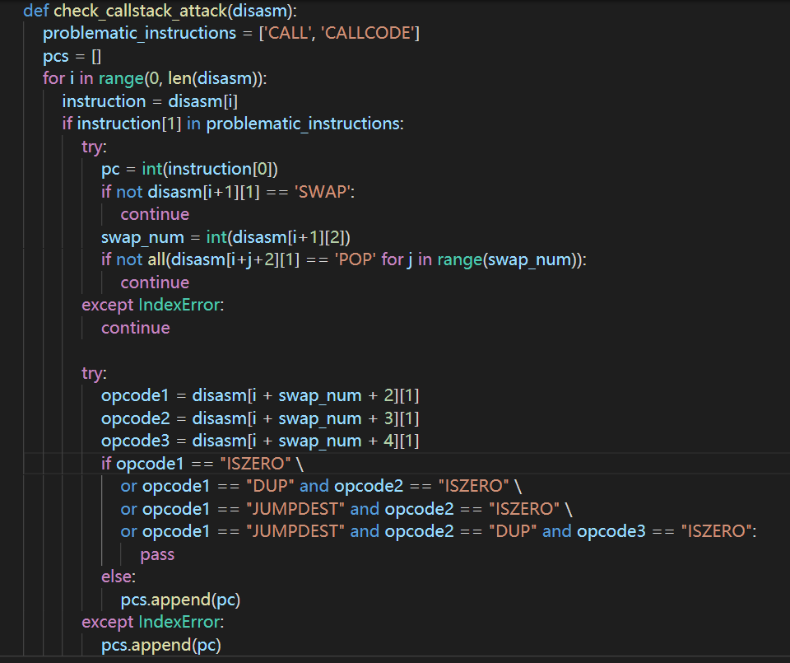
detect_vulnerabilities()

Slide 35
扩展工作
Oyente 只能检测智能合约的一部分漏洞，论文 Making Smart Contracts Even Smarter 中提出了额外五种漏洞检测方法，其中列举两种比较靠谱的方法是：
地址检查：根据以太坊标准来检查合约中的所有地址是否合法，如果存在不合法的地址则该合约有丢失以太币的可能。
检测随机数漏洞：收集一些比较常见但是较为危险的随机数生成方法，通过检查指令序列的方法来探测合约中是否使用了这些方法来生成随机数，如果是，则表明该合约存在漏洞。

Slide 36
扩展尝试
访问控制类漏洞（无保护的提款漏洞、无保护的自毁漏洞）
检测逻辑：
捕捉所有敏感操作指令（转账相关指令以及自毁相关指令）
对于执行到敏感操作的指令，求解路径约束，查看是否有显著的约束条件（例如msg.sender、交易输入参数等）

Slide 37
oyente总结与局限性
优势：
可以直接运行在EVM字节码上，而无需访问 Solidity等高级语言源码。Oyente覆盖了大部分的EVM操作码。
符号执行可以静态地逐个路径推理程序。
一方面，优于动态测试，因为动态测试会导致程序逐个输入。动态测试需要更多的精力来模拟执行环境。例如，要检测事务顺序的依赖性，我们必须比较不同执行路径的交错结果。考虑到区块链行为的不确定性和复杂性，很难通过动态测试来解决这个问题。
另一方面，通过一次推理一条路径，与使用静态污点分析或常规数据流分析的传统方法相比，符号执行可以实现更好的精度（或更少的误报）。

Slide 38
oyente总结与局限性
局限性：
由于缺失类型、不同函数调用对相同字节码的重用等上下文信息，仅从EVM字节码很难重建完整的intent，因此Oyente无法验证一些公平性和正确性问题(包括整数溢出等)。
Oyente在处理智能合约中较多的不定常数组时，或是合约规模庞大、跳转指令较多时，容易产生路径爆炸，导致测试效率不高，oyente此时会简化地处理循环，通过限制循环次数防止路径爆炸，会导致漏报。

Slide 39
感谢观看
北京大学软件与系统安全实验室
刘宇航

